Slide 1
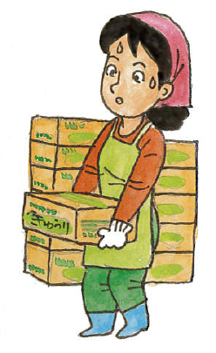
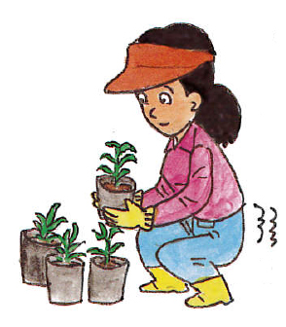
Ⅵ 重量物の運搬
下の絵を見ながら、チェックするポイントを整理しましょう。
①重量物の重さ
②運搬の姿勢

Slide 2
Ⅵ 重量物の運搬
事項 | チェック内容 | チェック欄 |  | 対策 優先
 |  | そうだ | ちがう
重量物の 重さ | 重量物の重さは、男性：「体重×0.4」、 女性：「体重×0.4×0.6」以下とし、それ以上の時は二人作業もしくは補助具を用いている。
運搬の姿勢 | 床から一気に持ち上げない、持ち上げるときは腰に負担のない工夫をしている。
リスクカルテ解説書：「農業生産工程管理（GAP）と農作業安全」p18、「作業姿勢改善、重量物負担軽減」p72 参照

Slide 3
重量物の重さは、男性：「体重×0.4」、女性：「体重
×0.4×0.6」以下とし、それ以上の時は二人作業もしく
は補助具を用いている。
✔
《事故事例》
重量物、不安定（軽傷）
バーンクリーナーのミッション30kgを手で持ち上げて運搬
した時に、手が滑って足の上に落下。（平成21年4月 14時頃、農機庫、男性・47歳）
（一社）日本農村医学会編「こうして起こった農作業事故」（№Ⅱ）p205より
≪なぜ≫重い荷物を運ぶことは、最もいやがられる作業で、実際に疲労を早くもたらす上に、腰痛の原因にもなります。

Slide 4
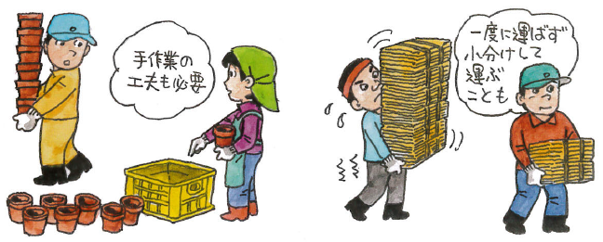
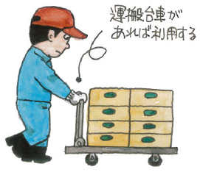
✔
重量物の重さは、男性：「体重×0.4」、女性：「体重
×0.4×0.6」以下とし、それ以上の時は二人作業もしく
は補助具を用いている。
《改善のポイント》
①重量物は１個当たりの重さを軽くするため複数個に分割します。
②モノを持ちやすいよう工夫します。
③アシストスーツの利用も検討する。

